Slide 1

Курсовая работа
МИНОБРНАУКИ РОССИИ
Федеральное бюджетное образовательное учреждение
высшего образования
«Российский технологический университет»
МИРЭА
Институт Информационных технологий (ИТ) Кафедра Инструментального и прикладного программного обеспечения (ИиППО)
Тема: Веб-приложение версионного контроля
Исполнитель: Московка А.А.
Группа: ИКБО-20-19
МИРЭА, 2021

Slide 2



Анализ предметной области

Slide 3


Выбор технологий
Серверная часть

Slide 4
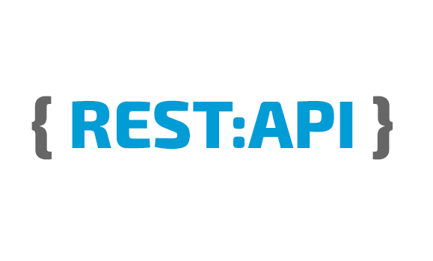

Архитектура серверной части

Slide 5


Сборка серверной части

Slide 6



Архитектура клиентской части

Slide 7
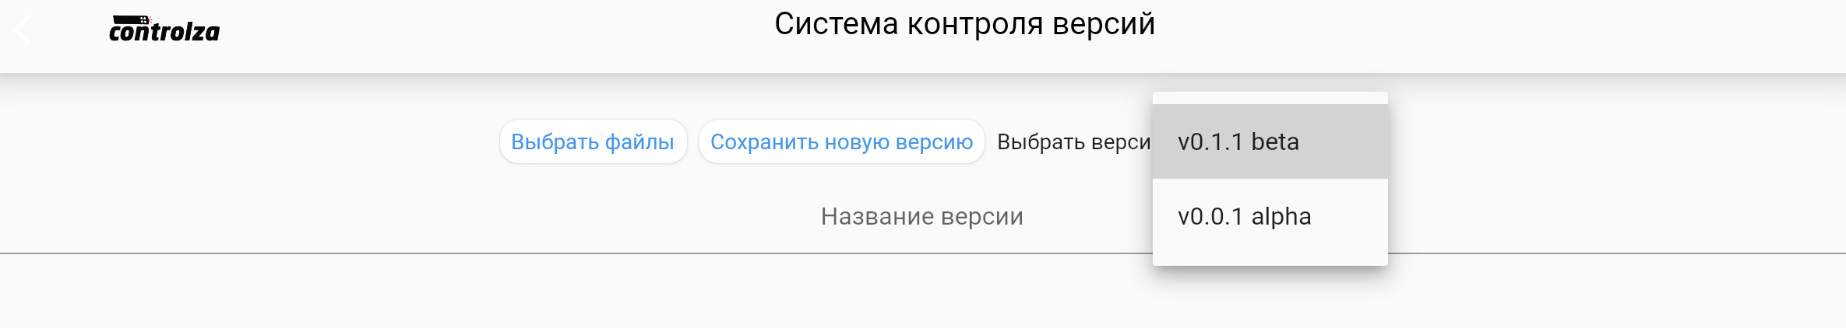
Окно выбора версии файла

Slide 8
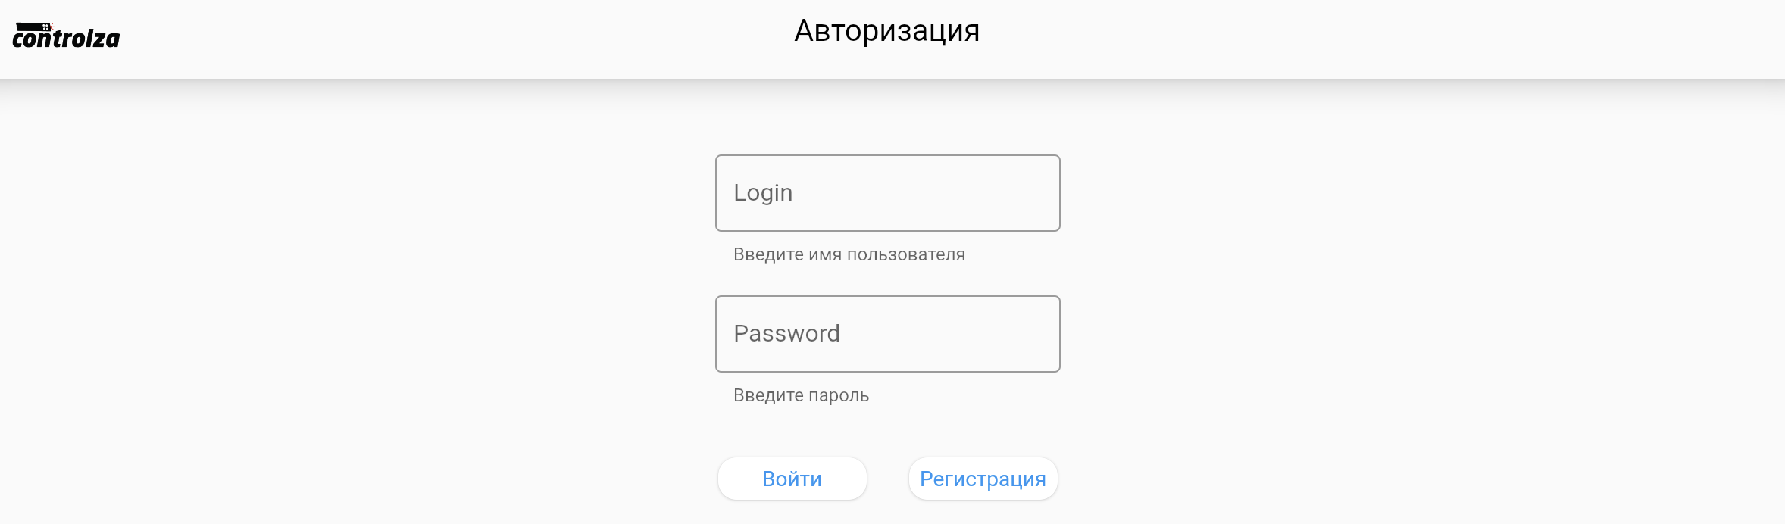
Окно авторизации и регистрации

Slide 9
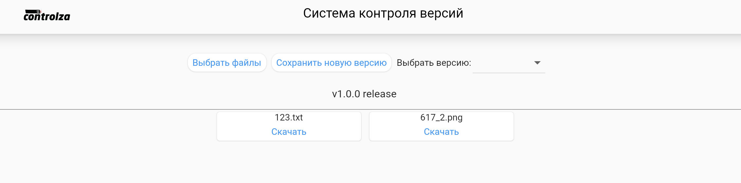
Окно загрузки файлов, выбора имени, сохранения версии и скачивания файла

Slide 10
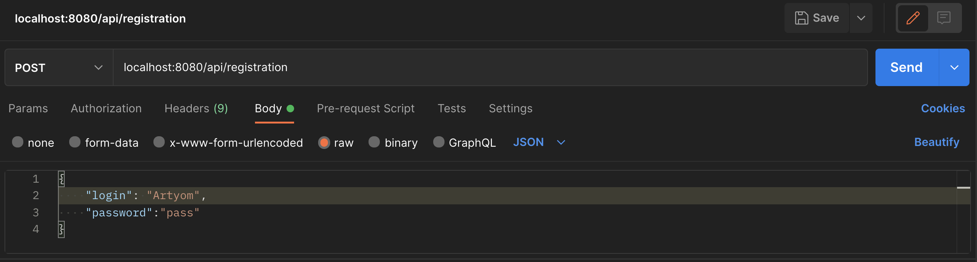
Скриншот успешной проверки запроса на регистрацию

Slide 11
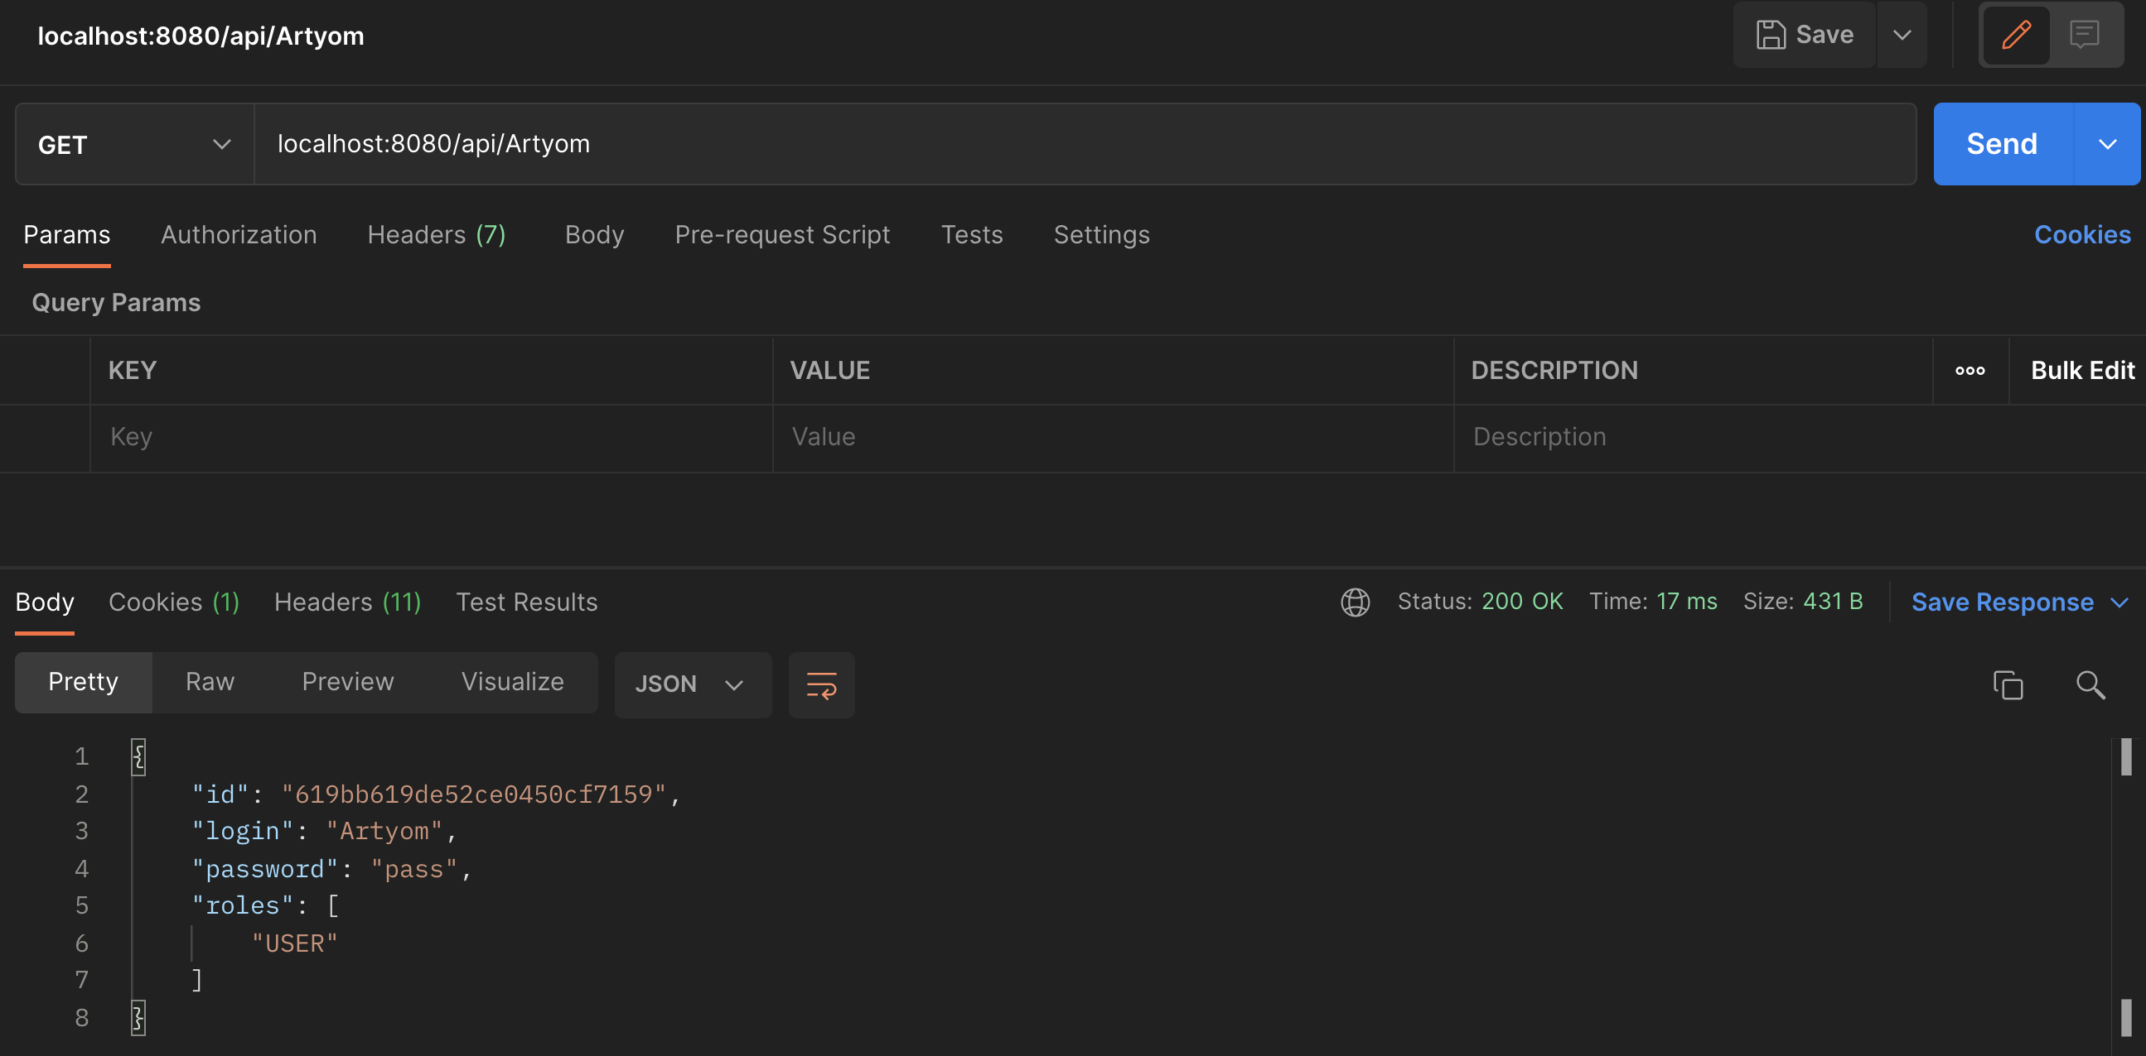
Скриншот успешной проверки наличия пользователя в системе

Slide 12
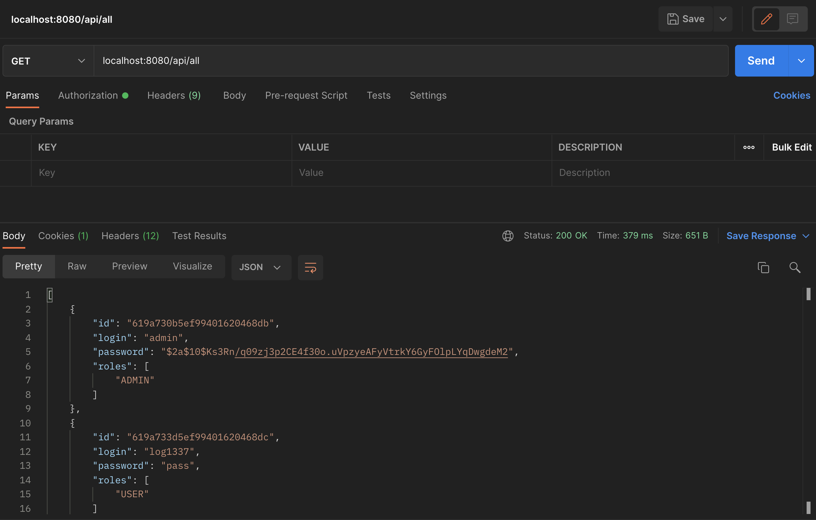
Скриншот отправки запроса на получение списка пользователей в системе

